Slide 2
Stenlændernes Spejdermuseum
Vi er unikke særligt på to punkter:
Vi er gode til besøg
Vi laver spændende og skiftende særudstillinger hvert år

Slide 3
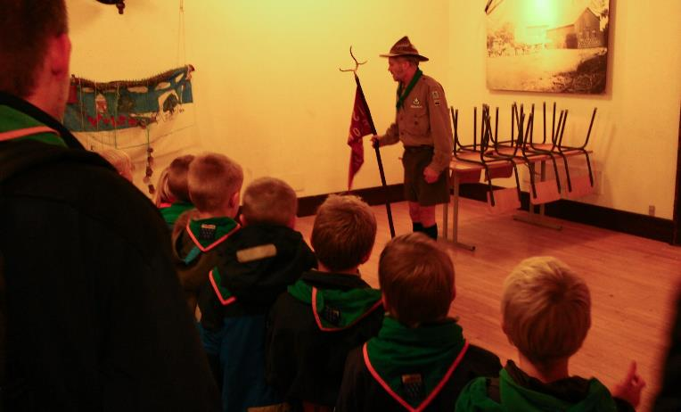
Besøg museet

Slide 4
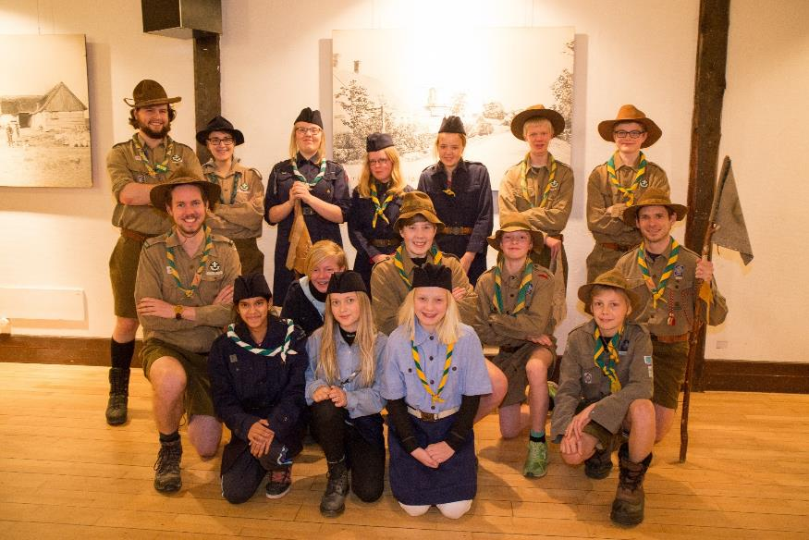
Besøg på museet

Slide 5
I 2017 har vi
haft besøg af mange spejdergrupper, bl.a.:
Fem mikrospejderflokke (6-8 år)
Syv minispejderflokke (8-10 år)
Tre juniorspejderflokke (10-12 år)
Fire spejdertroppe (12-16 år)
Tre Senior/Rover/forældre grupper (16-90 år)
Fra DDS, KFUM-sp og De gule spejdere!!! – ca 650 personer

Slide 6
I 2017 havde vi åbent
En række særåbninger gennem hele året
Til grupperådsmødet
Til Sankt Hans
Til Julemarkedet
I 2018 har vi åbent
Til dit besøg!!!

Slide 7
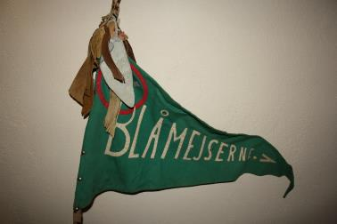
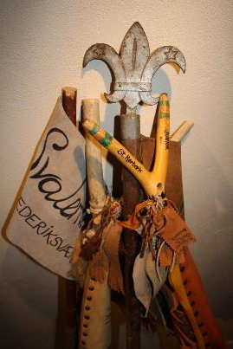
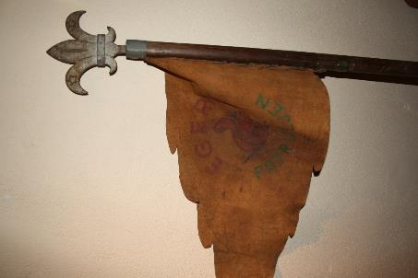
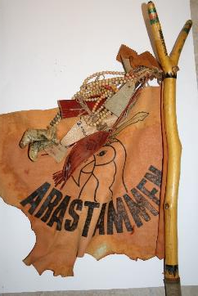
Vi har lavet nye udstillinger…
Patruljestandere

Slide 8
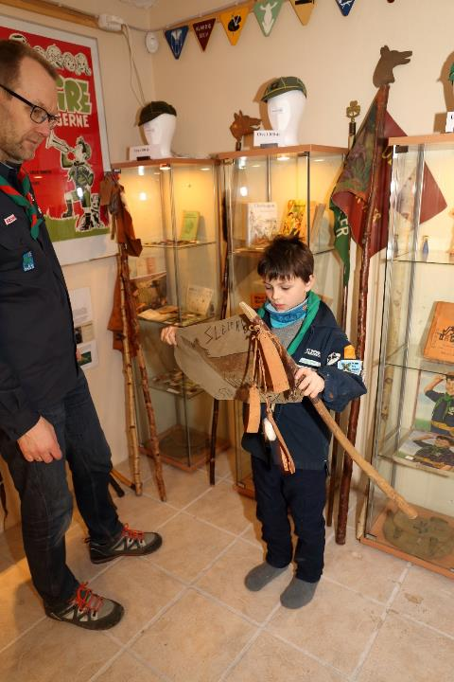
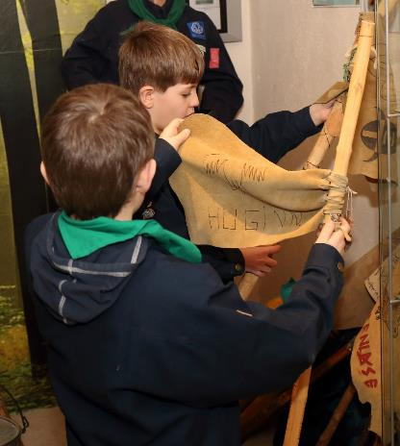

Slide 9
2018 – Patruljestanderens år

Slide 10
2018 – 100 år for ulveungerne

Slide 11
2018 – 100 år for ulveungerne
En række nye aktiviteter
For alle aldersgrupper (6-12 år)
Hvordan var det at være spejder, da ”Lille-Per” var ulveunge
Hvad har ulveunger med mikro-mini- og juniorspejdere at gøre?

Slide 12
DDS og DDP’s historie
37.100 linier i et regneark

Slide 13
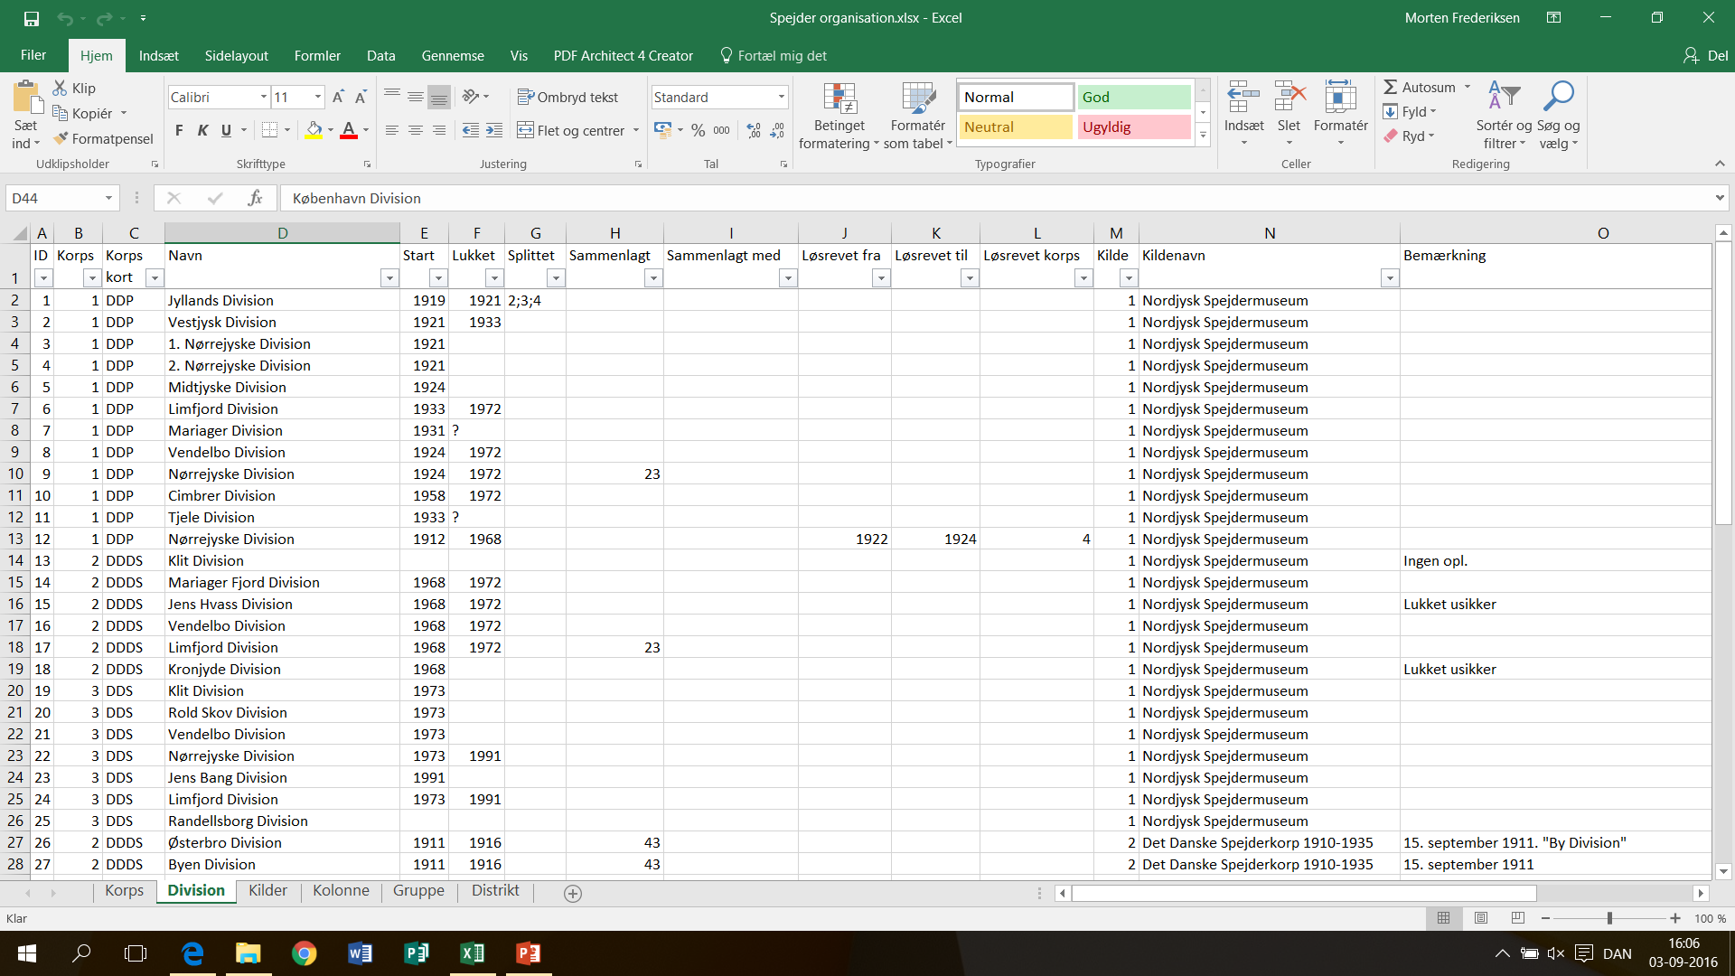
Er du spejderarkæolog?
Hvor gammel er uniformen?
Kun for de rigtig dygtige… ☺
Prøv dine evner på museet!

Slide 15
Gruppebånd

Slide 16
Har vi din gruppes oplysninger?
Mangler vi noget?
Kan du hjælpe?

Slide 17
Nye ting på hjemmesiden
www.spejderstaven.dk

Slide 18
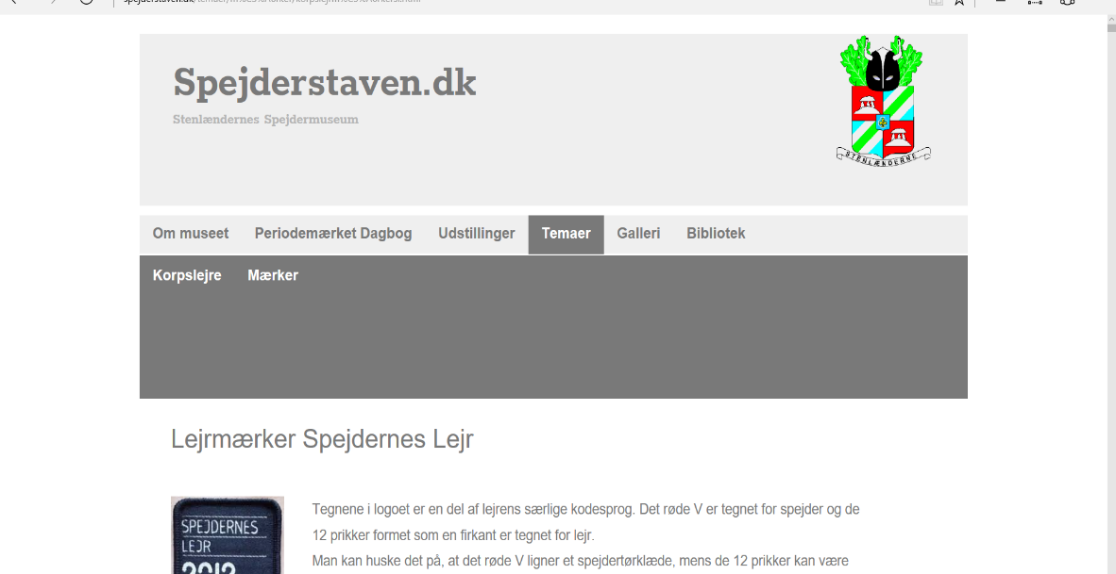

Slide 20
Historien er flygtig

Slide 24
Historien er flygtig…
Vi mangler ret mange af de nyere spejderblade:
Spejder Snus.
#20 (jan16) og #24 (jul17)
Track.
#14(mar15), #16, #20, #21, #22, #23, #24(maj17)
Wide
#14(okt15), #16, #17, #18, #20, #21(jun17)

Slide 25
Hjælp os
Gem bladene og giv dem til Museet!!!
spejdermuseet@stenlanderne.dk

Slide 26
Museets facebookside

Slide 28
Dagbogsmærket

Slide 29
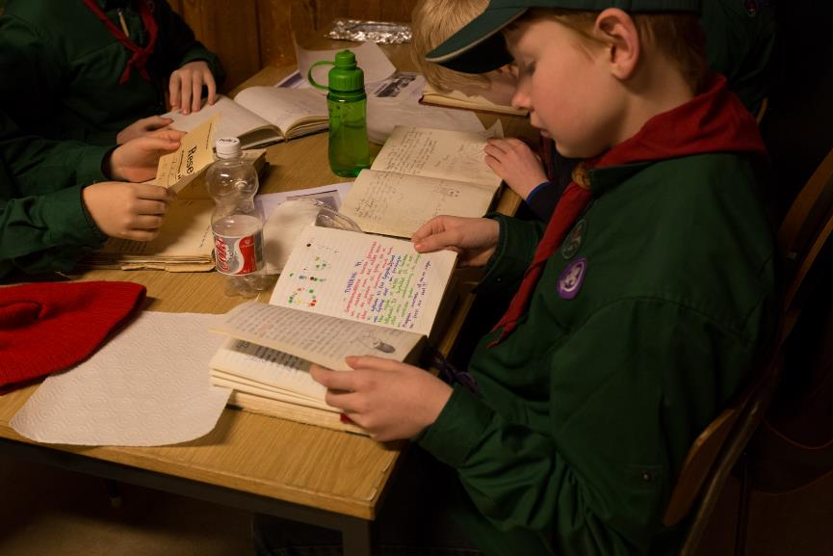
Dagbogs workshop

Slide 30
Dagbogs workshop
Mere end 250 spejdere er i gang med at skrive
44 patruljer er i gang
De første mærker er udleveret

Slide 31
Hjælp til lokale udstillinger…
Hjælp os med at hjælpe:
Vi mangler lokale effekter. Husk på museet når I rydder op på loftet eller i skabe.
Vi har gamle uniformer og ting fra mange af divisionens grupper.
Men vi vil meget gerne have mere…

Slide 32
Stenlændernes Spejdermuseum
Det er også JERES museum.
Brug os!
Vi har 1500 bogtitler
Vi har dagbøger og inspiration
Vi har uniformer og effekter nok til at fylde Spejdergården flere gange

Slide 33
Stenlændernes Spejdermuseum
Det er også JERES museum.
Brug os!
Og vi vil gerne have jeres hjælp
Vi har mange besøg – og mangler ”kustoder”
Kontakt os
spejdermuseet@stenlanderne.dk

Slide 35
Besøg museet
For besøg:
spejdermuseet@stenlanderne.dk
Spejdergården Maglevad
Stenløse
www.spejderstaven.dk

Slide 38
Spejdermuseet Holmen
Dit spejdermuseum
Det Danske Spejderkorps
Historie 1909 - 2018

Slide 39
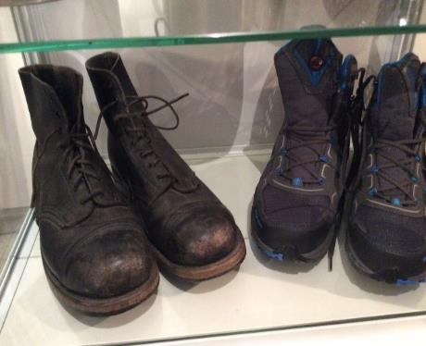
Særudstillinger 2018
Der var engang – og nu…
Spejderting fra dengang bedstefar var ung, og hvordan de ser ud i dag.

Slide 40
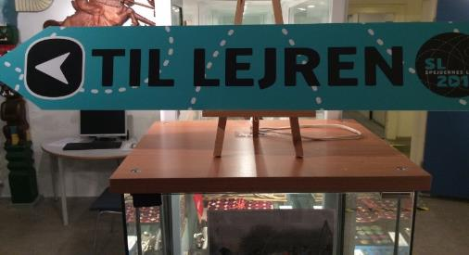
Hotspot-udstilling
Spejdernes Lejr 2017
Spejdermuseet var med
Mange forskellige effekter:
mærker,
drikkedunke,
kasketter,
kuglepenne
og meget mere.

Slide 41
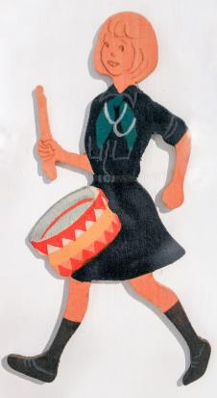
Dyk ned i vores faste udstillinger
Pigespejdere gennem tiden

Slide 42
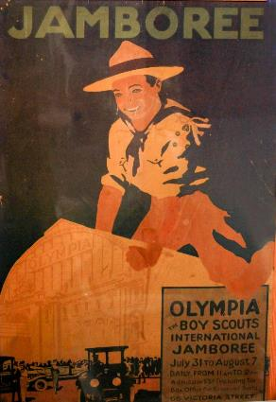
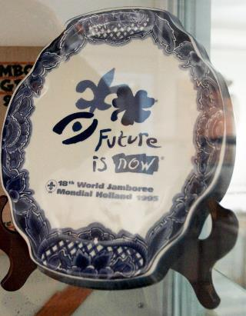
Dyk ned i vores faste udstillinger
Internationale spejderoplevelser

Slide 43
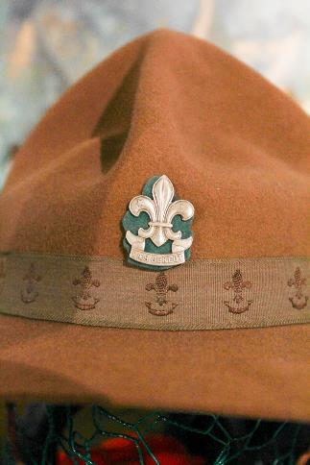
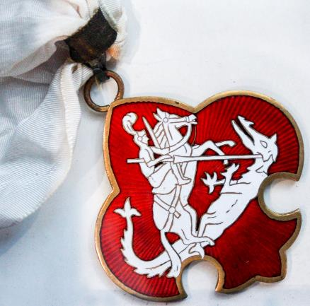
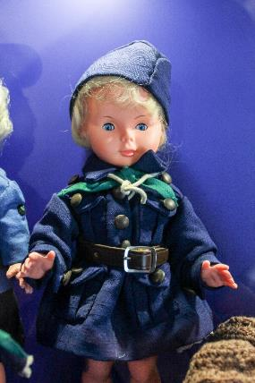
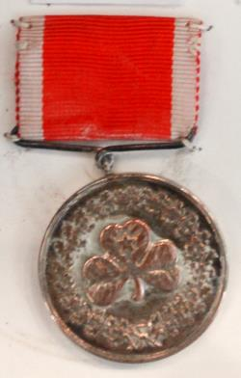
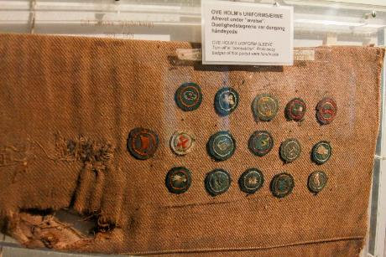
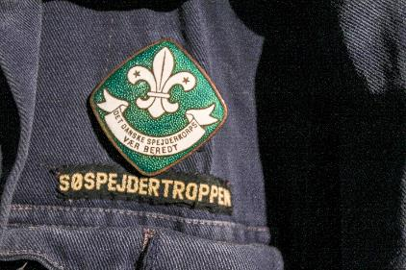
Dyk ned i vores faste udstillinger
Mærker, medaljer og uniformer

Slide 44
Besøg museet
For særåbent besøg:
spejdermuseet@spejder.dk
Arsenalvej 10
1436 København K
Vi kan mere end du tror

Slide 45
Besøg museet

Slide 46
Vi ses
www.spejdermuseet.dk
spejdermuseet@spejder.dk

